Slide 1


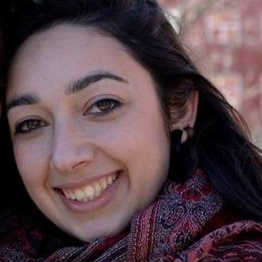
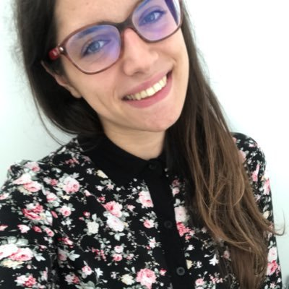




R-LADIES BARI
library(dplyr)
rladies_global %>%
filter(city == 'Bari')
SECONDO M E E T U P
05 MARZO , 2 0 19
6:00 P M • VIA N. LOIACONO • I N F O C A M E R E, B A R I
MANIPOLARE I DATI CON TIDYVERSE
Francesca
Giovanna
m e e t u p . c o m / r l a d i e s - bari
/ R L a d i e s B a r i
@ R L a d i e s B a r i

